Slide 1
Ржевское купечество

Slide 2
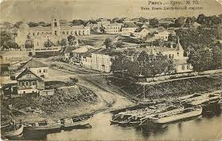
Ржев издревле славился как крупный торговый центр в верховьях Волги, расположенный на перекрестке водных путей. История ржевского купечества, является частью истории Ржева.

Slide 3
Возникновение и становление ржевского купечества
Ржев, после окончания «смутного времени», быстро восстанавливается от разрухи. Этому способствовало его выгодное географическое положение на старейших торгово-водных путях. Это пути: Двина-Волга, через Тудовку - Межу и Сишку – Березу – Межу; Днепр- Волга, через Вазузу; Москва-река – Волга, через Рузу – Держу и Вазузу – Гжать. Великий Новгород имел выход в Волгу через реки Полу – Явонь – оз. Селигер – р. Селижаровку.

Slide 4
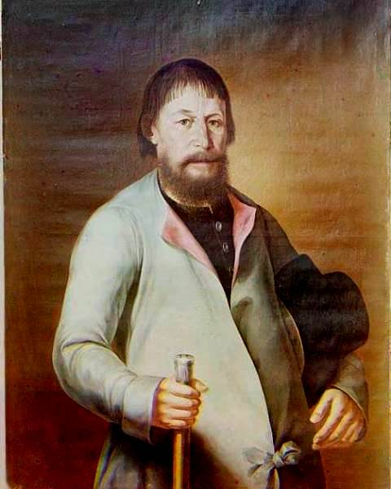
Появляются крупные, получившие известность далеко за пределами Ржева, купцы, обладающие, по тем временам, крупными капиталами. Благодаря сохранившимся приходно-расходным книгам ржевской приказной избы 1617-1627 гг. мы знаем их фамилии. Возможно, они торговали уже в конце XVI в. Это Ф.Арефин, Е., И., Н. Долгополовы, М.Немилов, С. Руделев, И.Струнников, Е., и С. Чураковы. Эти торговцы регулярно поставляли в приказную избу бумагу.

Slide 5
В 30-40-х годах XVII в. торговали пенькой, кожами, салом, рыбой, мехами П.Арефин, А. Берсенев, С. Руделев, Е. Устинов, С. Цыбин. В 1637-1641 гг. вместе с Н.Долгополовым и Е. Устиновым кабацким откупщиком был И.Берсенев. Выборные должности земского старосты и кабацкого целовальника в 20-х гг. XVII в. занимали И. и П. Симоновы. Капиталами, достаточными для ведения оптовой торговли, располагали в это же время С. Сарафанников, П. Руделев и Т. Устинов. В 1634-35 гг. во Ржеве лавки имели Арефены, Берсеневы, Глушковы, Долгополовы, Кудряевы, Мясниковы, Немиловы, Руделевы, Сазоновы, Сарафанниковы, Струнниковы, Томилины, Устиновы, Цыбины, Чураковы и др. Их ежегодный оборот составлял от 1 268 299 до 1 297 378 рублей. Демкин А.В. Русское купечество

Slide 6
В XVIII веке купечество Ржева продолжает расширятся и богатеть. Это было тесно связано с преобразованиями Петра I. Сравнительно небольшой город выдвигается в число значительных торгово-промышленных центров Российской империи. С постройкой вышневолоцкого канала в 1709 году, который связал юг России через Волгу со столицей на Неве, товары из Ржева направляются теперь не только на запад - в Ригу, а преимущественно по Волге – Тверце в Петербург. Ржев становится крупным поставщиком товаров в Внешняя торговля России через Петербургский порт во второй половине XVIII – начале XIX в. Ведомости о составе купцов и их торговых оборотах. . Т. Горская в своей статье «Барки шли на столицу» приводит документ от 21.05.1739 г. в котором смотритель вышневолоцких шлюзов М.Н. Сердюков просит о лоцманах на 6 барок Ржевского купца И.В.Чупятова, которые везли в Петербург пшеницу. Н.М.Вишняков приводит такую статистику: «В 1782 году в Петербург было отправлено из Ржева товара на 554 тыс. рублей. Общий же оборот достигал одного миллиона рублей - громадной по тем временам цифры».

Slide 7
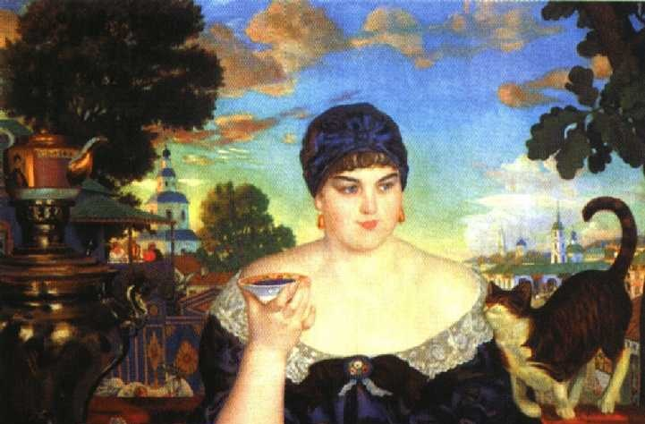
В 1723 г. в Ржеве насчитывалось 87 купеческих семей. Из них одна семья имела капитал свыше тысячи рублей, 40 семей - от 100 до 1000 рублей и 46 семей – менее 100 рублей. Самыми богатыми купцами в то время были Г. Зетилов с сыном (2.4 тыс. руб.), И. Образцов (650 руб.), И. Коновалов (399 руб.) и Е. Долгополов (319 руб.).

Slide 8
. Нравы и быт купечества
Основная масса купечества по-прежнему соблюдала традиционный уклад жизни и методы ведения дел. В домах соблюдалась строгая субординация, схожая с предписаниями «Домостроя».
Дабы сохранить и приумножить капиталы, купцы предпочитали лично контролировать ход дел, не слишком доверяя помощникам и приказчикам. Ради этого они работали по 8 – 10 часов в день, даже ночами пропадая в своих амбарах и фабричных конторах. Жила обычная купеческая семья общим хозяйством, закупая, скажем, материал на одежду на всех. Долги и касса предприятия или заведения оставалась общей, и в конце года выводилась сумма наличных денег. В частной жизни купец тяготел к покою и комфорту, окружая себя не столько европейскими новинками, сколько прочно и удобно сработанными предметами традиционного быта. Его жизненный уклад оставался дедовским, близким к крестьянскому.

Slide 9
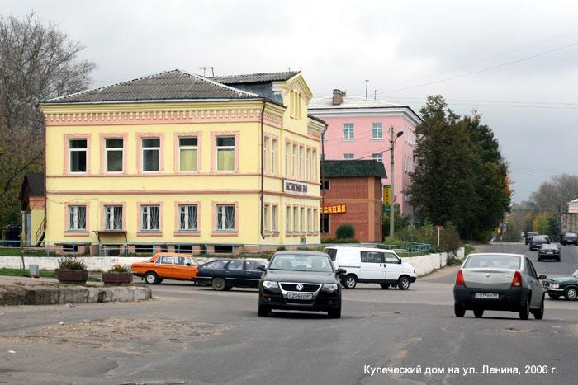
Купеческие особняки в уездных и губернских городах были легко узнаваемы, отличимы от особняков дворян и домов мещан. Каменные или деревянные они выглядели приземистыми, даже будучи двухэтажными, как бы оседали под собственной тяжестью. Маленькие окошки при толстых кирпичных или бревенчатых стенах вызывают в памяти крепостные бастионы.

Slide 10
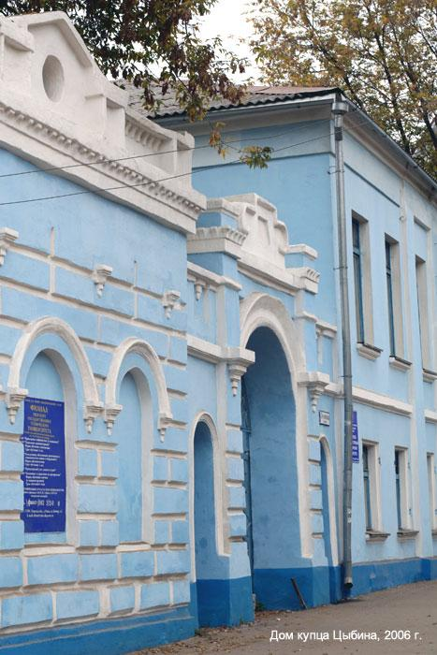
Окруженные большими заборами с воротами на прочных запорах, они оказались отгороженными от городской жизни. Однако купечество принимало в ней активное участие деятельностью в городской думе, капиталовложениями в предприятия и акционерные общества, благотворительностью.

Slide 11
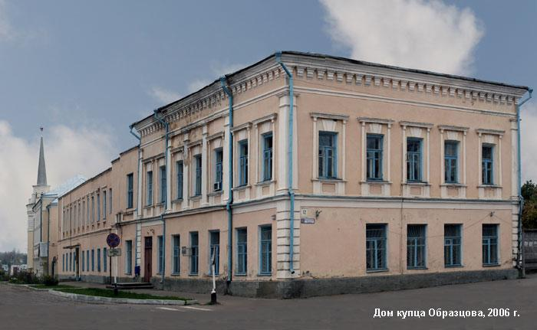

Slide 12
Современниками неоднократно отмечалось, что главной особенностью купеческой семьи являлось патриархальность семейных отношений. Приглядываясь к семейным нравам можно видеть согласие, родственную любовь и повиновение родителям, уважение к старшим и властям. Этому способствовало и то, что характер внутрисемейных отношений в дореволюционной России закреплялся законом. В соответствии с законодательст­вом женщина находи­лась в зависимом положении от мужчины. При выходе замуж она принимала звание и сословное положение мужа. Жена была обязана «повиноваться мужу своему как главе семей­ства», «пребывать к нему в любви, почтении и неог­раниченном послушании», оказывать ему «всякое угождение и привязанность аки хозяйка». Зависимому положению женщины во мно­гом способствовало признание единственной формы брака — церковного, а по нему жена была обязана всюду следовать за своим мужем. Пас­порт она могла получить только с разрешения су­пруга, а нарушение супружеской верности могло повлечь тюремное заключение.

Slide 13
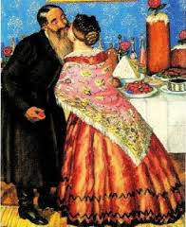
Так как семья играла весьма важную роль в жизни купече­ства. Семейные отношения «цементировались» общим капиталом и фамильным делом. Выходили замуж в то время рано, в основном в возрасте 17-18 лет, нередко встречались и 15-16-летние невесты. Муж­чины же, могли позволить себе обзавестись семьей только, достигнув определенной финансовой самостоятельности. Для купца и в 40 лет жениться было не поздно, а вот для девиц после 30 вероятность выйти замуж становилась призрачной. Разница в возрасте в 6-8 лет являлась нормой. Однако и не­равные браки не были редкостью.

Slide 14
Многие из купцов предпочитали выбирать жену из сво­его круга. Это позволяло укрепить связи с важным торговым партнером, увеличить свой капитал за счет приданого, по­высить репутацию. Свадьбы обычно играли в период с Рож­дества до масленицы. Большая их часть — до половины всех свадеб в году — приходилась на январь. Молодые всту­пали в брак не по любви, а по родительской воле, которая в данном случае отражала не прихоть стариков, а интересы семьи в целом. На брак смотрели как на имущественную сделку.

Slide 15
Образование мальчиков ограничивалось в большинстве случаев элементарной грамотностью. Отношение к учебе среди купечества можно выразить словами одного из купцов: «У нас в торговом быту больших наук не требуется. Самое главное цифирь и счеты. Научился записывать приход – расход и за прилавок. Тут не избалуешься не то, что в школе»
Иначе воспитывали девочек. Дочери купцов должны бы­ли помогать матери следить за порядком и младшими деть­ми. Их учили вязать кружева, шить, готовить приданое, знако­мили с обязанностями хозяйки дома. Образование, грамот­ность вплоть до начала XX века считались необязательными.

Slide 16
В купеческих семьях не редкостью были приемные дети, а также «воспитанники» — дети, отданные на воспитание не­состоятельными родителями, сироты, взятые от умерших родственников, незаконнорожденные. Все они по своим пра­вам отличались от законных детей. Незаконнорожденные и воспитанники не имели права на фамилию своего воспитате­ля и долю в наследстве.

Slide 17
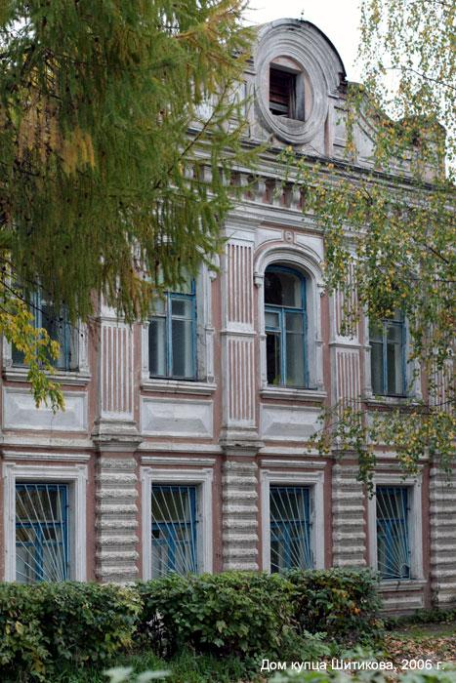
На первом этаже размещались парадные помещения — боль­шая зала и одна или две гостиные. Они предназ­начались только для праздничных приемов, как тогда говорили, «для парада». Все остальное вре­мя сюда никого, даже домашних, не пускали, что­бы не испортить нарядную мебель. За гостиной следовала большая столовая и кабинет хозяина. Жилые комнаты - спальни и детские размеща­лись на втором этаже. Они отличались скром­ными размерами, низкими потолками и малень­кими окнами, чтобы дольше хранить тепло от жарко натопленных печей.

Slide 18
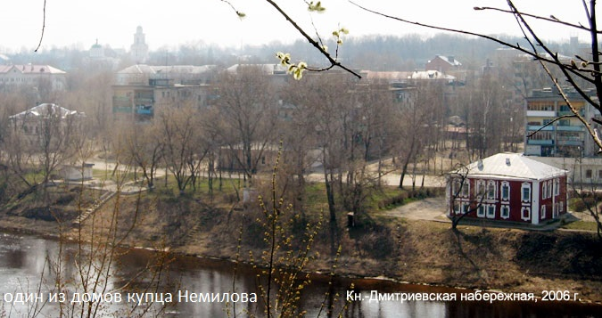
В начале XX века купеческий дом часто служил одновременно жильем, магазином, конторой, а также складом товаров, заводом и банком. Неудивительно, что купеческие особняки были миниатюрными: как правило, двухэтажными, с большими окнами - часто с балконами или лоджиями на втором этаже, на каменном полуподвале, или комбинированными (первый этаж каменный, второй — деревянный). На втором этаже обычно сам купец со своей семьей, на первом располагалась лавка, контора, кухня, обитали дальние родственники и прислуга. Стоимость дома купца средней руки составляла 3 – 10 тысяч рублей.

Slide 19
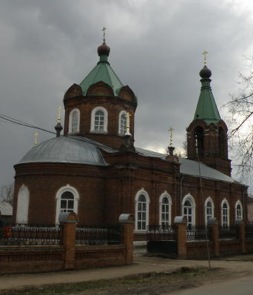
Духовная жизнь
Мы располагаем весьма скудными сведениями о быте и духовной жизни ржевитян в XVIII веке, осо­бенно в первой его половине. Можно лишь опреде­ленно сказать, что культура, в подлинном смысле это­го слова, в ржевской действительности того времени была еще в зачаточном состоянии.
Быт городского населения носил застойный харак­тер. Новшества, распространявшиеся в России под влиянием петровских реформ, встречались в Ржеве неодобрительно, с резким обсуждением. «Дела Пет­ровы — дела антихристовы», — судачили меж собой старообрядцы, которых в Ржеве был немало Вишняков Н.П. Ржев. К истории города и района.

Slide 20
Город, как известно, делился Волгой на две части (две стороны) правая - Князь-Дмитровская, а левая - Князь-Федоровская. На Князь-Дмитровской — стороне верховодили купцы-старообрядцы, а на Князь-Федоровской — никонианцы. Соперничест­во приобретало! оттенок враждебности — «наша сторона» и «та сторона»... Это деление и всякое взаимное поношение бытовало долго, и ни одной из сторон от этого не было легче. О тех и других священнослужителях шли наговоры среди верующих жителей города, недобрая молва, не укрепляющая, а разобщающая церковные приходы. Прихожа­не — перебежчики были с обеих сторон. И только по проше­ствии довольно большого количества лет, в конце XIX века, немного угасла волны взаимного обвинения и клеветы. Те же купцы, с практической точки зрения смотрели на ту проблему, что город разделен на две части, и, скорее всего, соединить его может мост. Строительство которого и началось в начале XX века. Корыстную цель экономической выгоды преследовали и те купцы, которые «делали вид», что перешли в «истинную» церковь, а на самом деле оставались староверами (например, такие как Берсенев).

Slide 21
В своем историческом развитии ржевское купечество прошло длинный и трудный путь.
Уже в XVII веке ржевское купечество занималось оптовой торговлей на российском и международном рынках. В эпоху петровских преобразований ржевское купечество получило новый стимул в своём развитии. Благодаря своему выгодному географическому Ржев становиться важным поставщиком северной столицы. А, кон. XVII - XVIII века стали для ржевского купечества началом расцвета. На протяжение всего XVIII века купечество Ржева только укореняет свои позиции среди остального населения города, его численность растет.

Slide 22
важнейшей формой накопления капитала в данный период времени была все же оптовая торговля. Оптовая торговля ржевских купцов велась по 5 основным направлениям. В XVIII веке главным направлением торговли стало северо-западное, товары шли преимущественно в новую столицу – Петербург.
Основным товаром являлся хлеб, скупаемый в южных губерниях и поставляемый в Петербург по вышневолоцкой водной системе. Другим важным товаром являлась пенька, большое количество которой требовалось зарождающемуся русскому флоту.

Slide 23
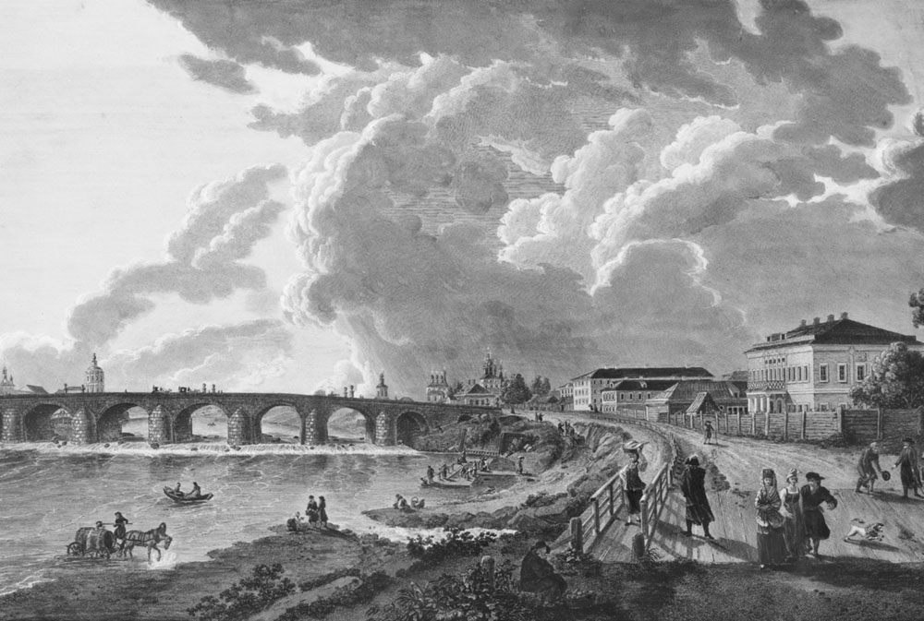
Проникает в Ржев и иностранный капитал, который вкладывает деньги в производство, а также занимается закупкой льна у ржевских купцов. Получая колоссальные прибыли от торговли льном и промышленности ржевские купцы активно занимаются благотворительностью: строят богоугодные и учебные заведения. В начале XX века на купеческие деньги в городе существовал театр и два кинотеатра, в 1911 году был построен каменный мост через Волгу. Хочется, чтобы коммерсанты новейшего времени сохраняли добрые традиции купцов прошлого.

